Slide 1

NÁZEV ŠKOLY: Základní škola Konstantinovy Lázně, okres Tachov, příspěvková organizace
AUTOR: Mgr. Erika Hovorková
TEMA: VY_32_INOVACE_5_Dopravní značky
ČÍSLO PROJEKTU: CZ.1.07/1.4.00/21.2004

Slide 2
Anotace
Prvouka pro 2. ročník ZŠ
Prezentace na interaktivní tabuli
Pomůcky: hračky dopravních prostředků, dopravní značky
Inovace – práce s interaktivní tabulí motivuje žáky, vybízí je k aktivitě
Metodické pokyny: spojování a přiřazování obrázků k textu, dokreslování

Slide 3
Notes:
Co vidíš? Pojmenuj a zapiš. Na horní řádek společný název a na dolní řádek pro koho je určen.

Slide 4
POZOR
STŮJ
VOLNO
Notes:
Správně vybarvi semafory a přiřaď jim názvy. Názvy vyšrafuj stejnou barvou jaká jim přísluší.

Slide 5
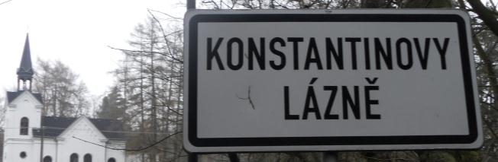
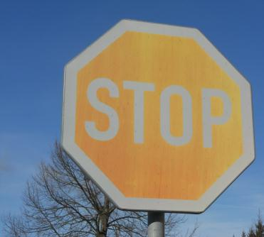
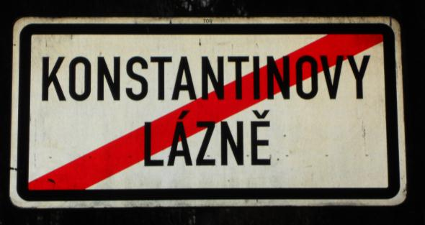
1. POŠTA
2. CEDULKA
3. ZÁKAZ STÁNÍ
4. OBEC
1. ZASTAV
2. STŮJ, DEJ PŘEDNOST V JÍZDĚ
3. STŮJ
4. DÁL ANI KROK
1. NEMOCNICE
2. STŮJ
3. KONEC OBCE
4. TAM NESMÍŠ
Notes:
Vyber správnou odpověď kliknutím. Správná odpověď se vybarví žlutě. Víš, kde se značky nacházejí u nás v obci?

Slide 6
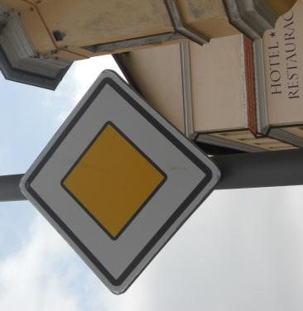
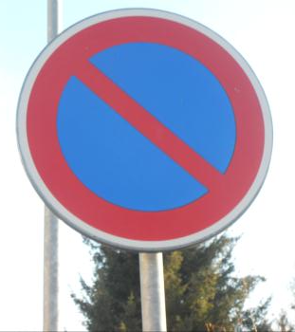
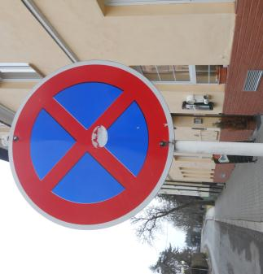
1. STŮJ
2. HLAVNÍ POZEMNÍ KOMUNIKACE
3. HŘIŠTĚ
4. OBYTNÁ ZÓNA
1. LÁVKA
2. DVĚ KALUŽE
3. ZÁKAZ STÁNÍ
4. POZOR ŠKOLA
1. KOLÁČ
2. ČTYŘI CESTY
3. ZÁKAZ ZASTAVENÍ
4. DEJ PŘEDNOST V JÍZDĚ
Notes:
Vyber správnou odpověď kliknutím. Správná odpověď se vybarví žlutě. Víš, kde se značky nacházejí u nás v obci?

Slide 7
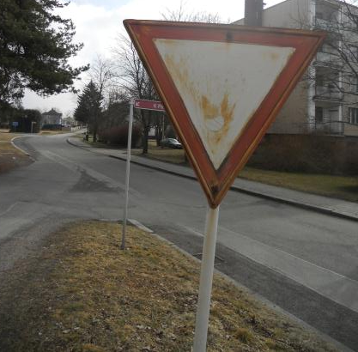
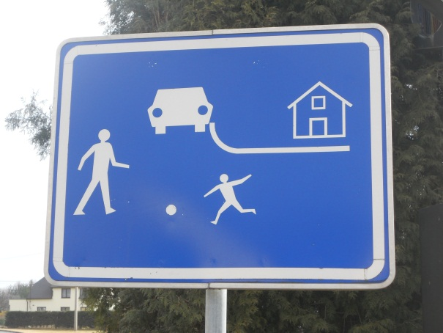
1. JEĎ
2. DEJ PŘEDNOST V JÍZDĚ
3. STŮJ
4. HLAVNÍ POZEMNÍ KOMUNIKACE
1. DĚTSKÉ HŘIŠTĚ
2. FOTBALOVÉ HŘIŠTĚ
3. OBYTNÁ ZÓNA
4. POZOR ŠKOLA
1. ZASTAV
2. ZÁKAZ VJEZDU VŠECH VOZIDEL V OBOU SMĚRECH
3. RYBNÍK
4. ZÁCHRANNÝ KRUH
Notes:
Vyber správnou odpověď kliknutím. Správná odpověď se vybarví žlutě. Víš, kde se značky nacházejí u nás v obci?

Slide 8
Notes:
Nakresli zastavovací terč policisty, paní učitelky.

Slide 9
Citace
Fotografie: www.ofice.microsoft.com

